Slide 1
第八章 静电场中的导体和电介质

Slide 2
§8-1 导体的静电平衡性质
§8-2 静电场中的电介质
§8-3 电容和电容器
§8-4 静电场的能量

Slide 3
§8-1 导体的静电平衡性质

Slide 4
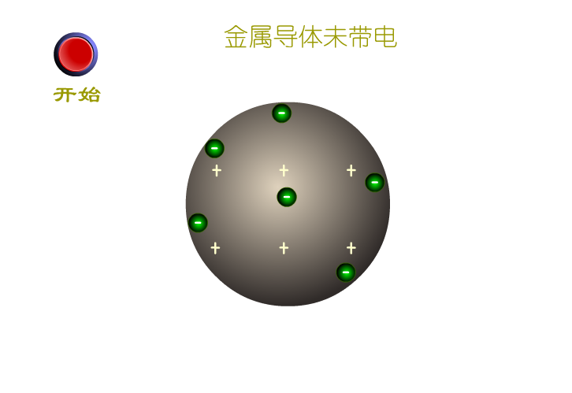
1．导体的静电平衡
1.1 导体

Slide 5

1.2 导体的静电平衡过程
F
-e
E₀
E=0
(a)
(b)
(c)

Slide 6
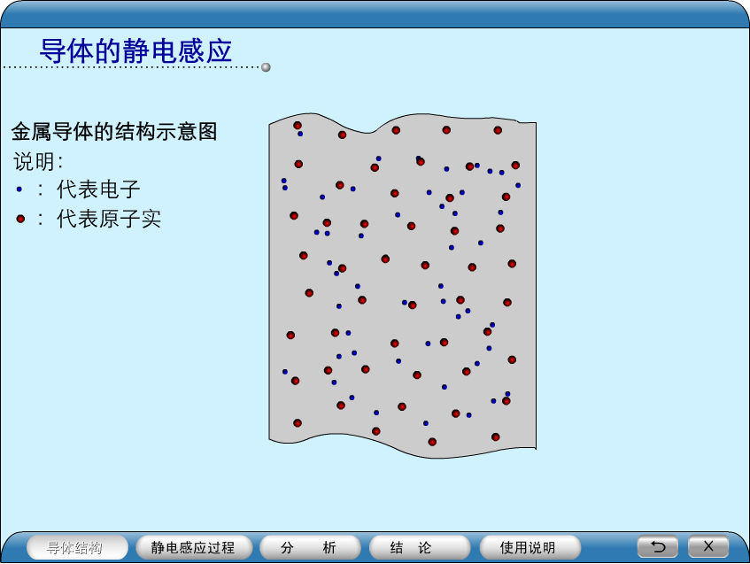

Slide 7
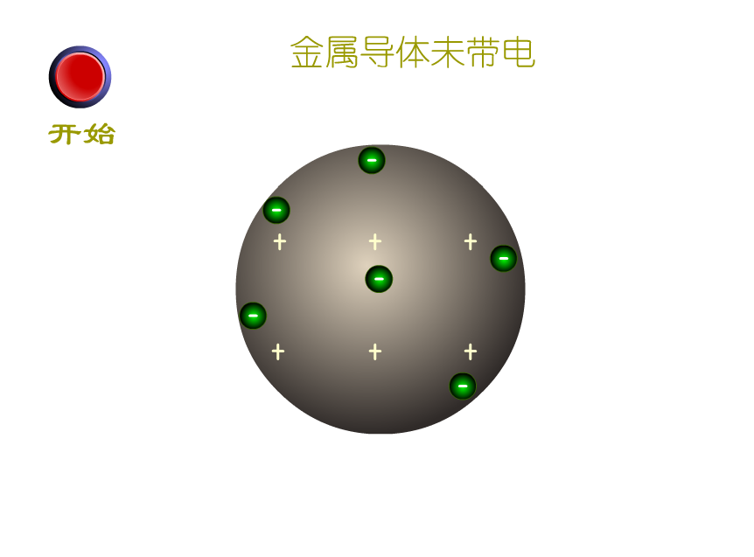

Slide 8
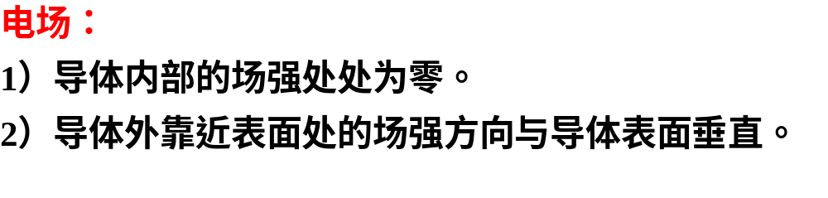

2.导体静电平衡时的性质

Slide 9
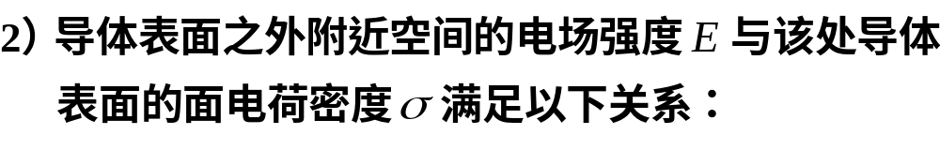
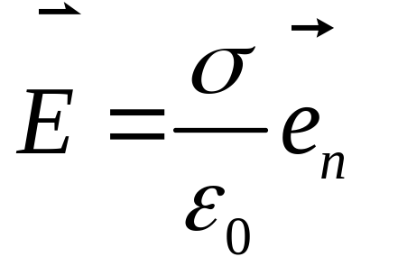
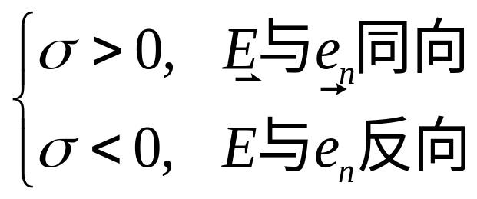
电荷：
1）导体内部无处处无未抵消的净电荷存在，电荷只分布在导体表面。
3）对孤立导体，导体表面曲率越大的地方，电荷密度越大，电场强度也越大，反之越小。

Slide 10
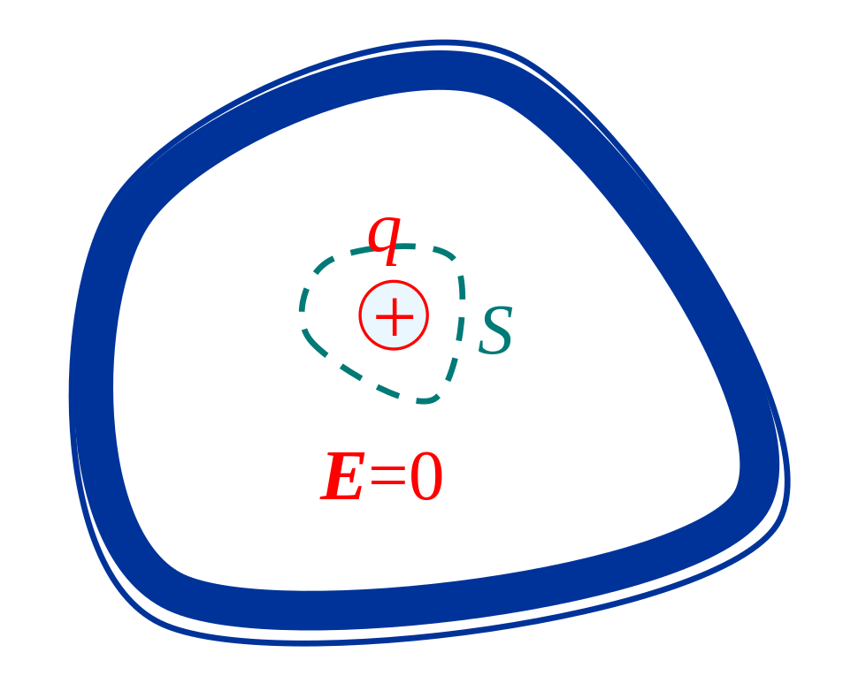
导体内部无净电荷

Slide 11
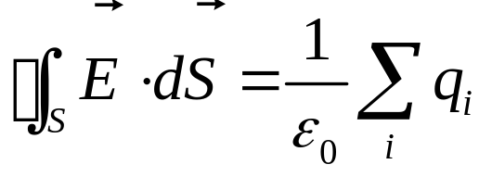
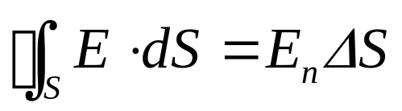
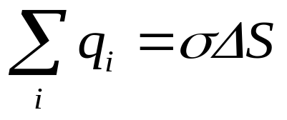
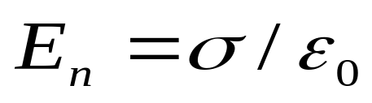
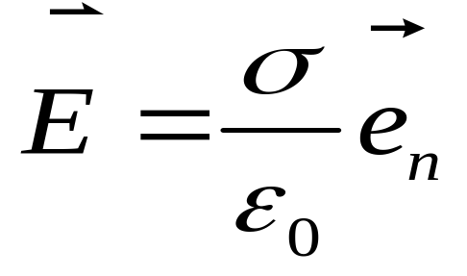
证明：2）
e_{n}
E
ΔS

Slide 12
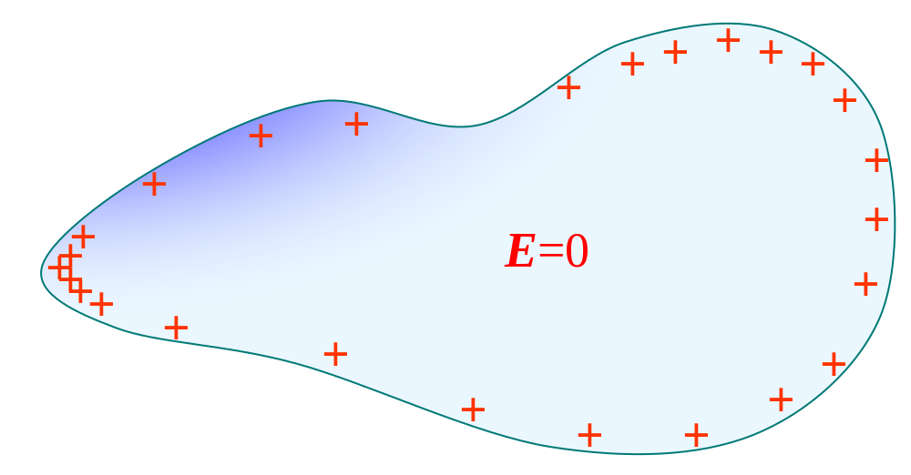
导体表面电荷面密度与曲率的关系

Slide 13
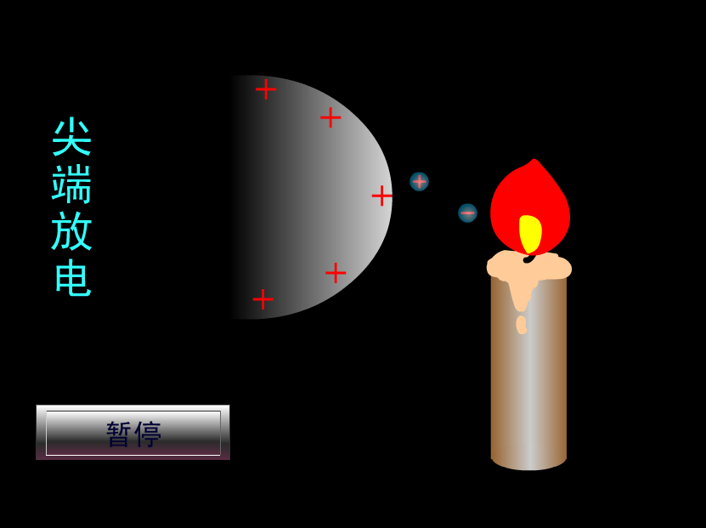

Slide 14


Slide 15
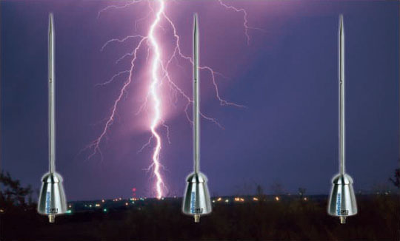
避雷针

Slide 16
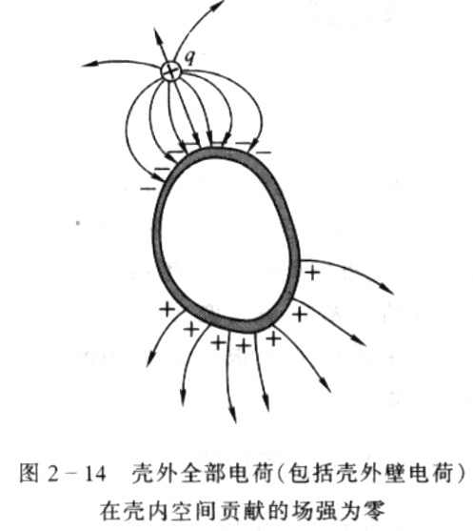
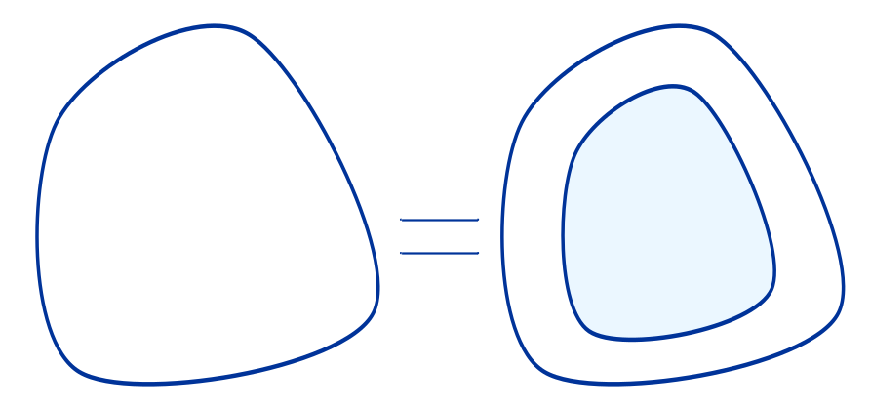
3.空腔导体
3.1 腔内无电荷的情况
1）腔内的电场强度为零，不管外界的电场怎样。
2）电荷只分布在外表面上，内表面处处无电荷。
实心导体与空心导体等效

Slide 17
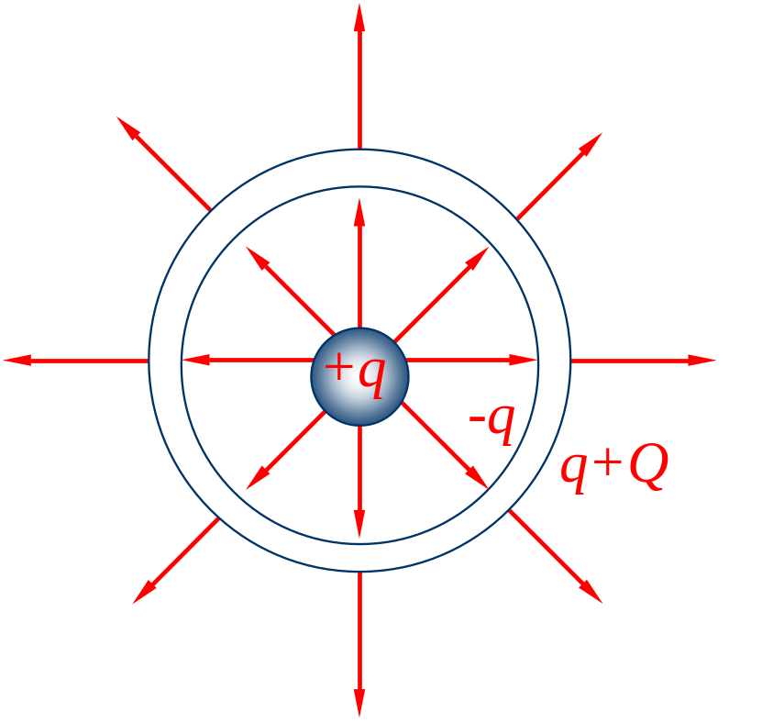
3.2 腔内有电荷的情况
空腔内表面所带电荷与腔内带电体所带电荷的代数和为零。

Slide 18
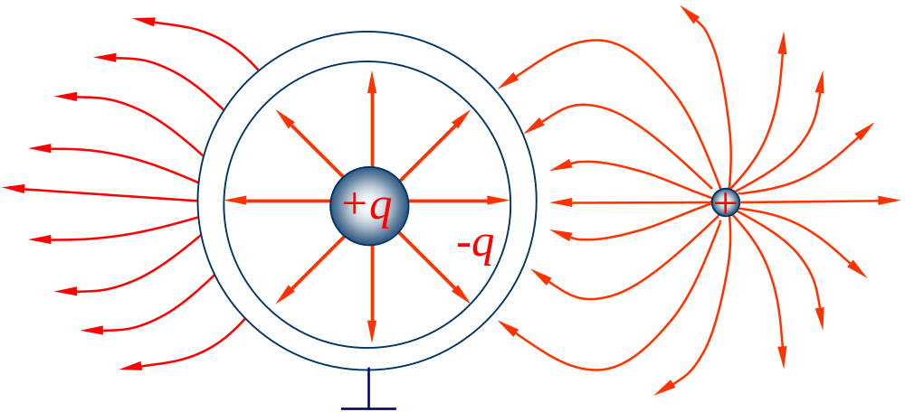
3.3 静电屏蔽
内屏蔽：

Slide 19
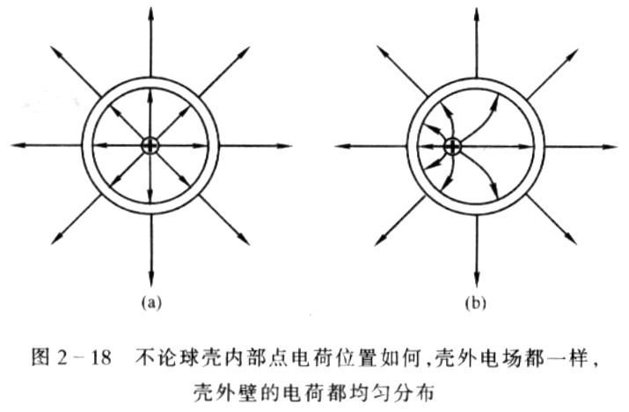
外屏蔽：

Slide 20
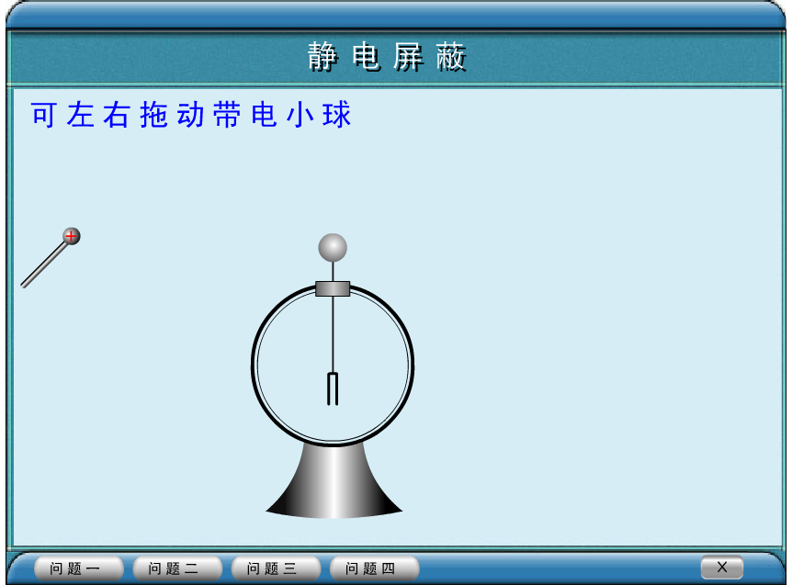

Slide 21
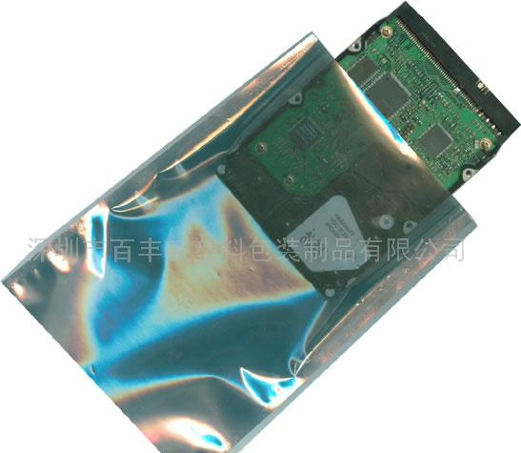
防静电屏蔽袋

Slide 22
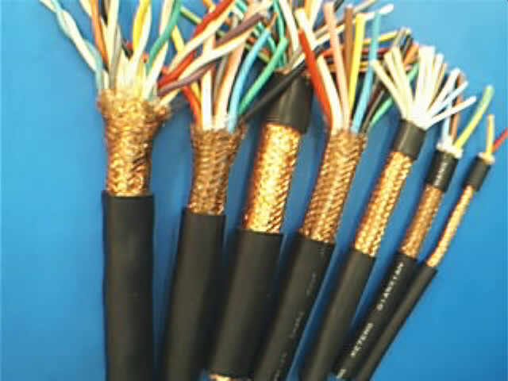
屏蔽线

Slide 23

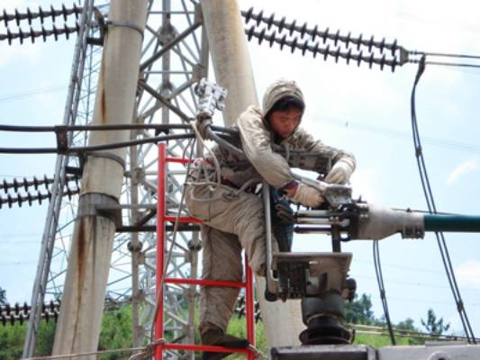
高压电防护服
高压作业

Slide 24
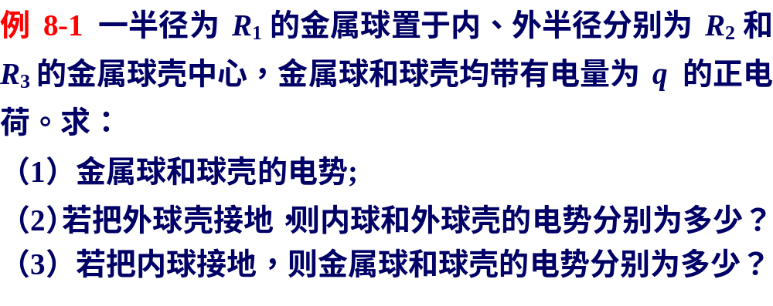
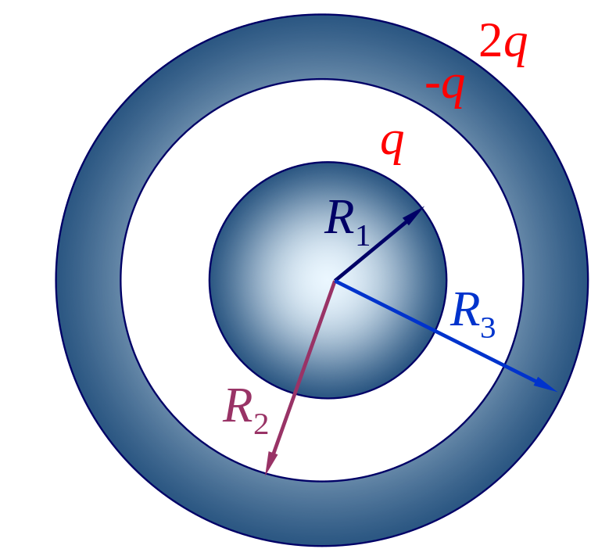

Slide 25
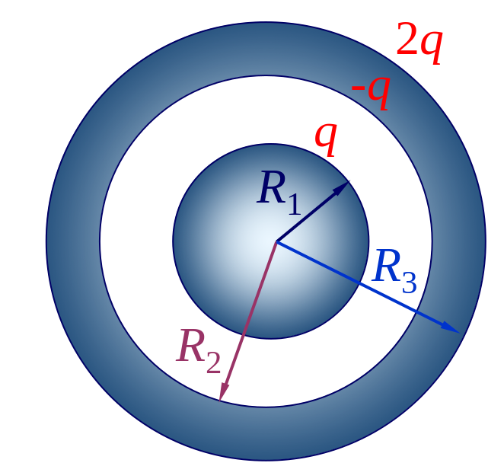
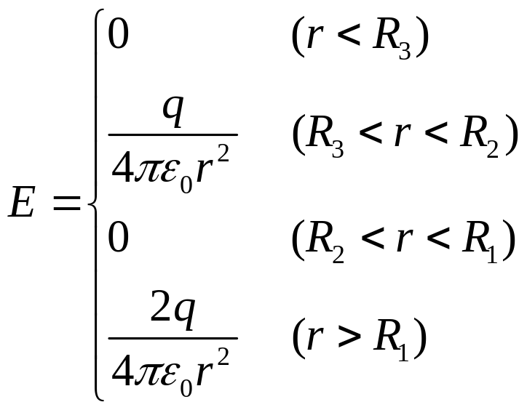
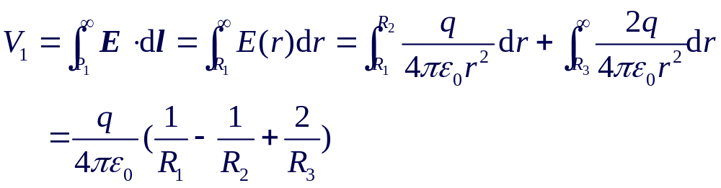
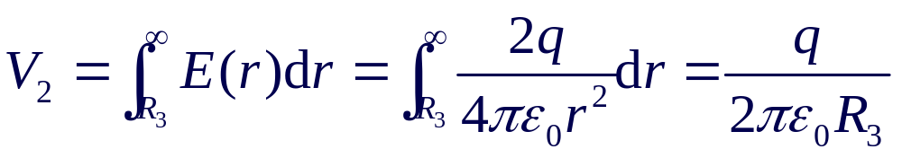
解:
（1）

Slide 26

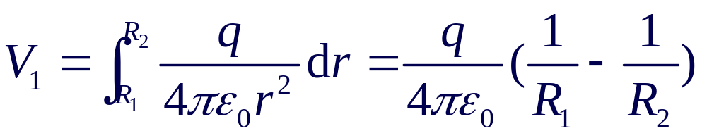
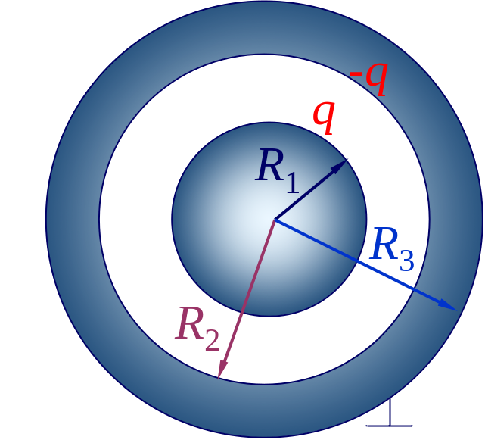
（2）

Slide 27
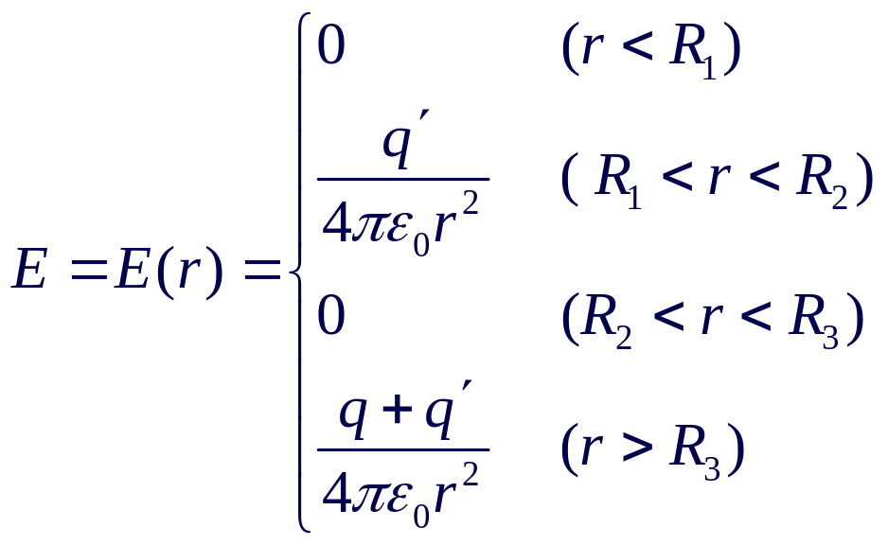
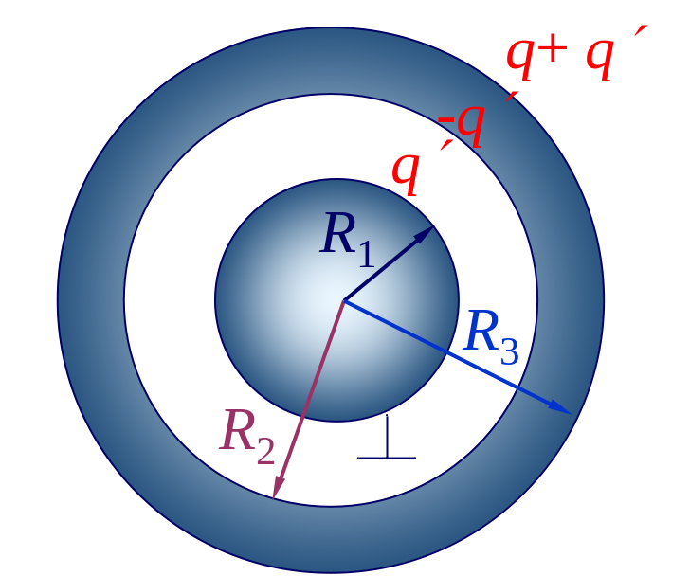
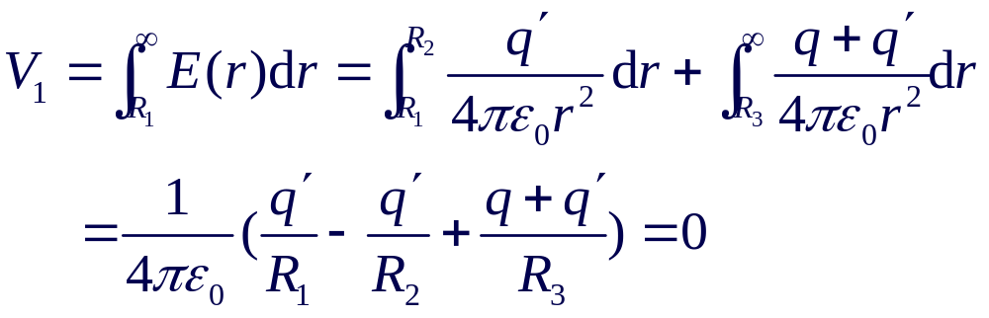
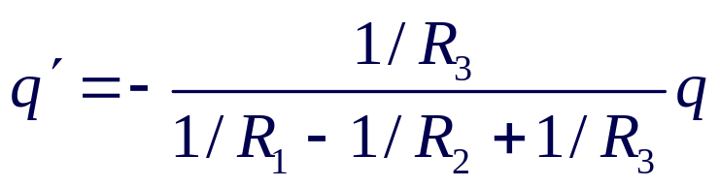
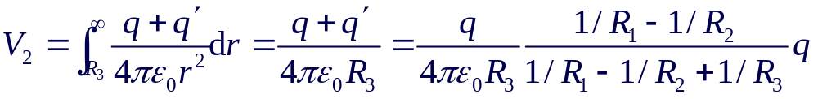
（3）

Slide 28
例8-2 两块大导体平板，面积为S ，分别带电q₁和 q₂，两板间距远小于板的线度。求平板各表面的电荷密度。
q₁
q₂
σ₁
σ₂
σ₃
σ₄
A
B

Slide 29
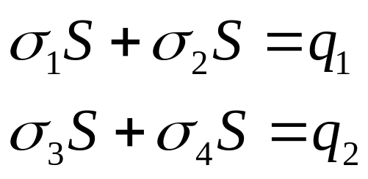
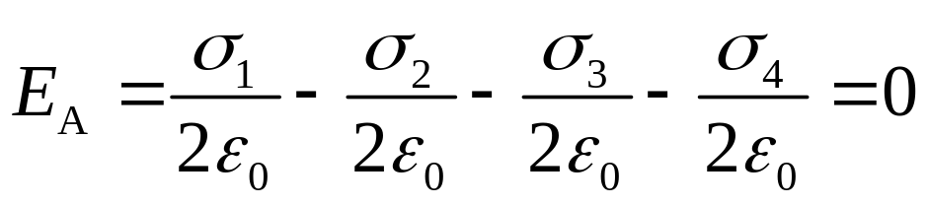
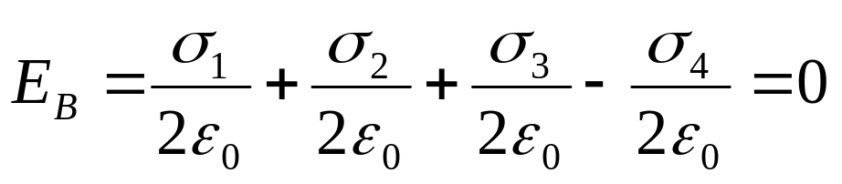
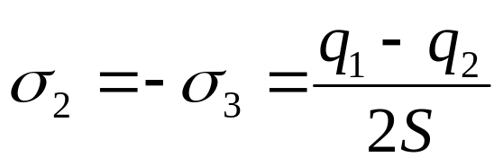
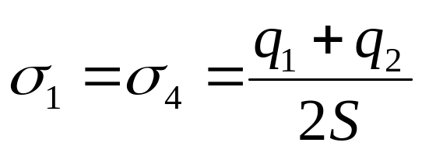
解：
电荷守恒
q₁
q₂
导体板内 E = 0
σ₁
σ₂
σ₃
σ₄
A
B

Slide 30
作业：
6-2、6-7

Slide 31
§8-2 静电场中的电介质

Slide 32

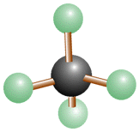
1.电介质的极化
1.1 电介质
分子中的正负电荷束缚很紧，介质内部几乎没有自 由电荷。
电介质
H⁺
O⁻⁻
±
−
+
C⁻⁴
H⁺
H⁺
H⁺
H⁺
H⁺
无极分子：CH₄
有极分子：H₂O

Slide 33


1.2 电介质的极化过程
±
±
±
±
±
− +
− +
− +
− +
− +
±
±
±
±
±
− +
− +
− +
− +
− +
±
±
±
±
±
− +
− +
− +
− +
− +
− +
− +
− +
− +
− +
− +
− +
− +
− +
− +
− +
− +
− +
− +
− +
E₀
E₀
− +
− +
− +
− +
− +
− +
− +
− +
− +
− +
− +
− +
− +
− +
− +
−
−
−
+
+
+
−
−
−
+
+
+
E₀
E₀
无极分子的位移极化
有极分子的转向极化

Slide 34
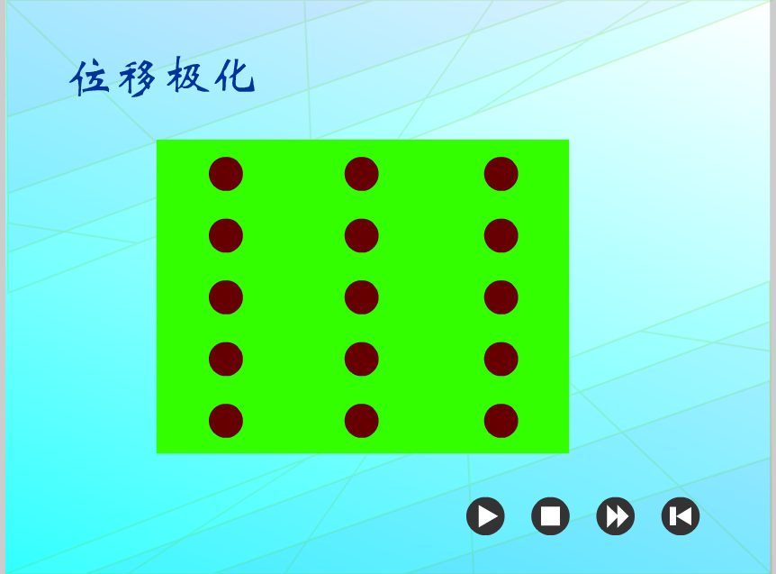

Slide 35
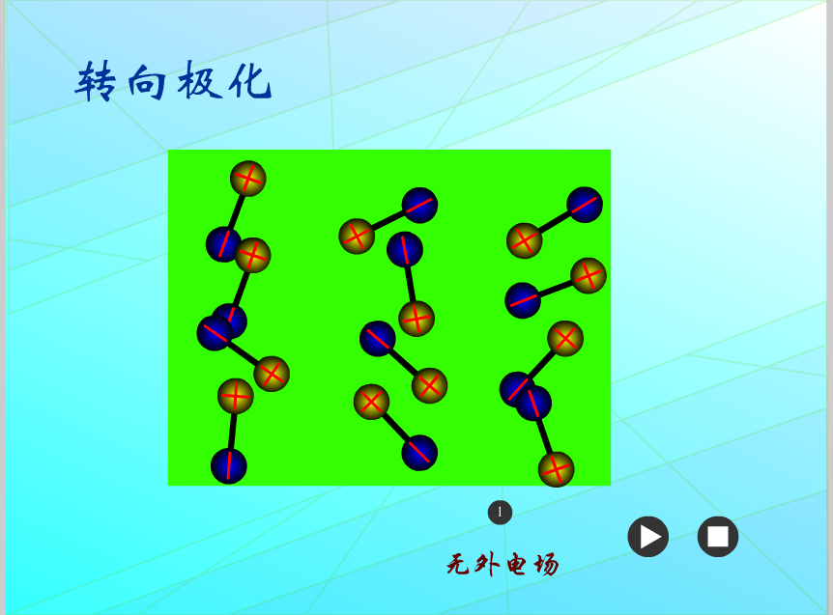

Slide 36
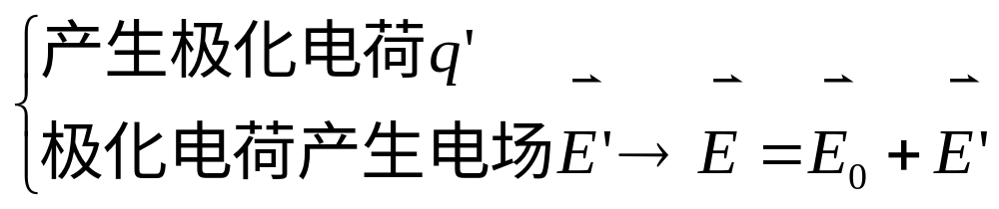
电介质的极化：
在外电场的作用下，介质表面产生电荷的现象称为电介质的极化。
电介质的极化的结果：

Slide 37
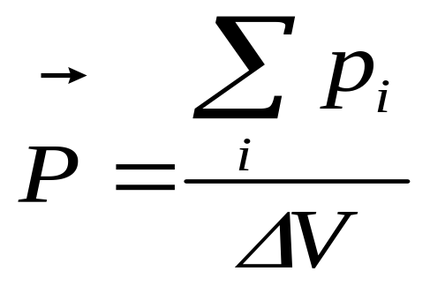
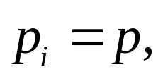
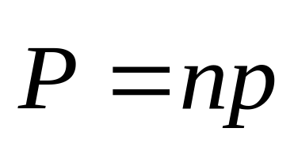
2. 极化强度与极化电荷
2.1 极化强度
描述电介质的极化程度的物理量。
（Cm⁻²）
设ΔV内各分子电偶极矩都相同： 则
电极化强度为矢量。

Slide 38

2.2 极化电荷与极化强度的关系
极化体电荷与极化强度的关系：
只有跨过闭合面边界的分子对闭合面内极化电荷代数和有贡献
闭合面内极化电荷代数和等于因极化而穿过闭合面边界的电荷代数和（“穿出”的贡献为正， “穿入”的贡献为负）的负值。

Slide 39







Slide 40




极化面电荷与极化强度的关系：
e_{n}
ΔS
P
P

Slide 41




Slide 42

例8-3 半径为R的介质球被均匀极化，极化强度为P。求：
（1）电介质求表面极化电荷的分布；
（2）极化电荷在球心处所激发的场强。

Slide 43




解：
（1）
（2）

Slide 44





3.电位移矢量 电介质中的高斯定理

Slide 45



1.1 电位移矢量
1.2 电介质中的高斯定理
在静电场中，通过任意闭合曲面的电位移通量等于该曲面所包围的自由电荷的代数和。

Slide 46





一般情况：
线性且各向同性的电介质：

Slide 47

1.4 用高斯定律计算有电介质时的电场强度

Slide 48

r
R
d
ε_{r}

Slide 49



解：
（1）

Slide 50





（2）

Slide 51








（3）

Slide 52

D
E
V
O
R
R+d
r
O
R
R+d
r
O
R
R+d
r
(a)
(b)
(c)
D、E、V～r关系曲线

Slide 53
作业：
6-8、6-10

Slide 54
§8-3 电容器和电容

Slide 55



1.孤立导体的电容
C决定于导体的形状、大小及周围的电介质，与导体带电荷无关。
单位:

Slide 56
2.电容器的电容
2.1 电容器
空腔导体B与其腔内的导体A组成的导体系，叫做电容器，A、B为电容器的两极板，导体A、B相对两表面上所带的等值异号的电荷量为电容器所带的电量。
-q
+q
A
B
电容器

Slide 57



2.2 电容器的电容

Slide 59



各种电容器

Slide 60


Slide 61



3.电容器电容的计算
计算要点：
1）设电容器带电 q ，求极板间场强分布：
2）计算极板间的电势差：
3）由电容器电容定义计算 电容：

Slide 62






3.1 平板电容器的电容
+
+
+
+
+
+
+
+
+
-
-
-
-
-
-
-
-
-
A
B
ε
x
O
d

Slide 63



3.2 球形电容器的电容
-q
q
O
R_{A}
R_{B}
ε

Slide 64




3.3 圆柱形电容器的电容
O
ε
R_{B}
R_{A}
l
q
-q

Slide 65








4.电容器的串联和并联
4.1 电容器的串联
电容器的串联
4.2 电容器的并联
电容器的并联

Slide 66
例8-5 一平行板电容器，中间有两层厚度分别为 d₁ 和 d₂ 的电介质，它们的相对介电常数分别为 ε_{r1} 和ε_{r2} ，极板面积为 S ，求该电容器的电容。
A
q
O
d₁
ε_{r1}
d₂
ε_{r2}
-q
B
x

Slide 67






解：

Slide 68
作业：
6-13、6-16

Slide 69
§8-4 静电场的能量

Slide 70


1.电荷系的静电能
1.1 点电荷系的静电能
两个点电荷体系：
∞
P₁
P₂
∞
q₁
r
q₂
q₁
q₂

Slide 71


n 个点电荷系：

Slide 72



1.2 连续分布的电荷系的静电能
dq

Slide 73






2.电容器的能量
+
+
+
+
+
+
+
+
+
-
-
-
-
-
-
-
-
-
F
A
B
ε

Slide 74


3.电场的能量
3.1 电场是能量的携带者
对平行板电容器
电荷系的能量是电荷系各部分电荷之间的相互作用能, 而电荷之间是通过电场产生相互作用, 所以从场的观点看,电荷系的能量是该电荷系在空间产生的电场的能量。
带电系的带电过程，即静电能的存储过程，同时也是空间电场的建立过程。
电磁波的传播过程就是电场能量的传输过程。

Slide 75



3.2 电场的能量的计算
空间某点的电场能量密度：
电场中某空间范围V内的电场能量：

Slide 76

B
A
R₁
ε
d
R₂

Slide 77

解:
（1）

Slide 78




（2）
另解：

Slide 79
作业：
6-18、6-21

